Slide 1
ВНИМАНИЕ!!!
ВНИМАНИЕ!!!
ВНИМАНИЕ!!!

Slide 2
Краевой конкурс
«Я считаю»

Slide 3
«Я считаю» - конкурс школьных проектов, выдвинутых и поддержанных старшеклассниками, на право получения гранта из средств краевого бюджета.
Цель конкурса:
повышение финансовой и бюджетной грамотности старшеклассников;
реализация новых идей по обустройству школьной инфраструктуры;
вовлечение старшеклассников в решение вопросов, касающихся улучшения учебно-воспитательного процесса.
Что такое «Я считаю»?
Возможность учащихся 9-11 классов предложить идеи по обустройству своей школы и пришкольной территории

Slide 4
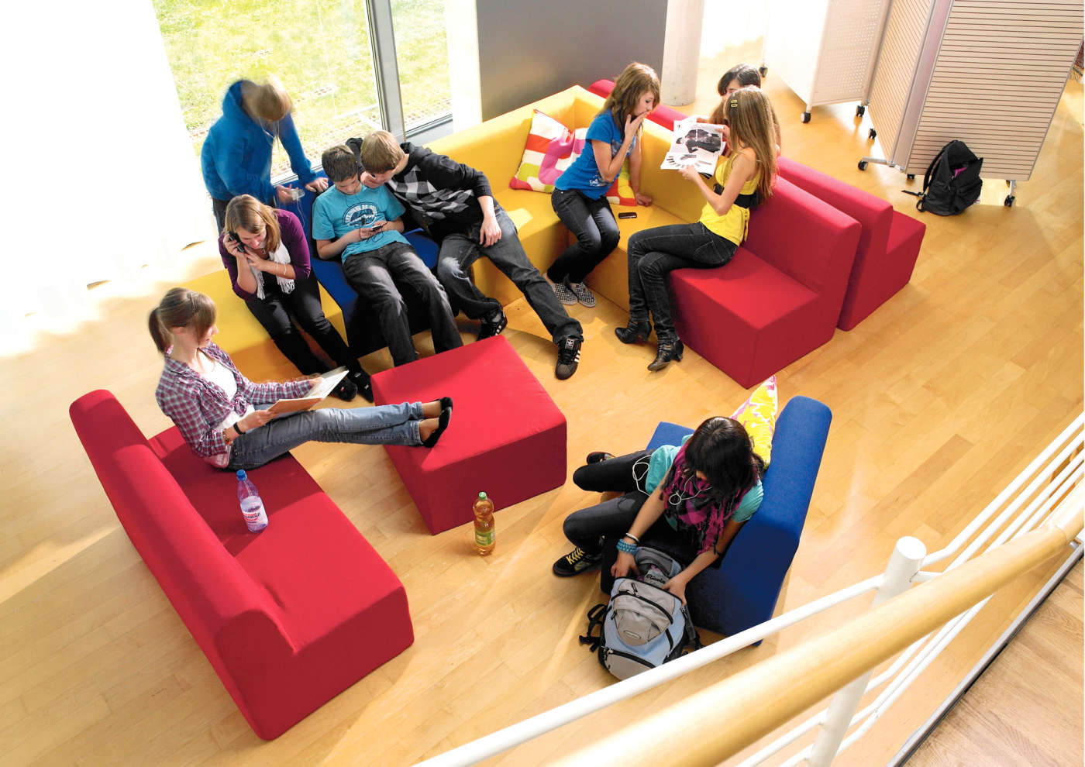
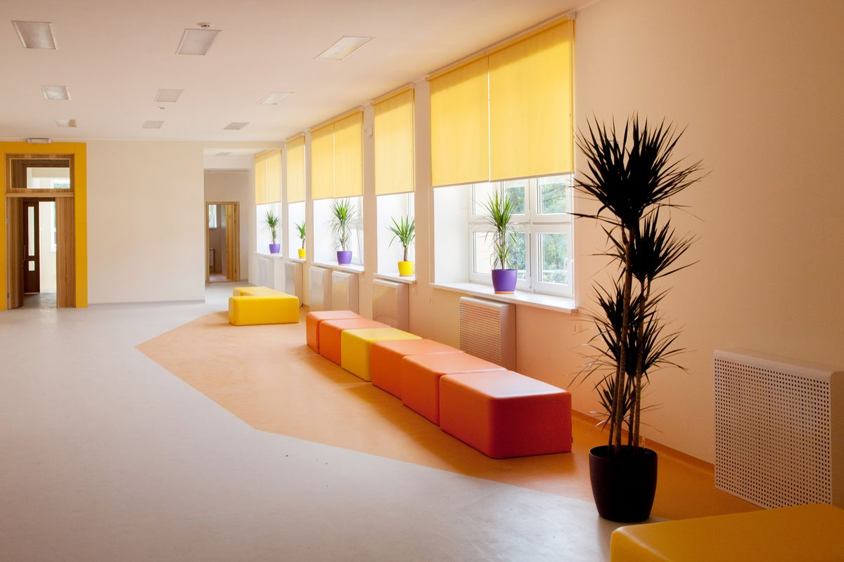
400 тыс. рублей
Максимальный размер гранта, выделяемого на поддержку одного школьного проекта.
Грант может быть направлен на:
улучшение учебно-воспитательного процесса;
развитие (создание) объектов школьной инфраструктуры.
Объекты благоустройства, культуры, библиотечного обслуживания, объекты, используемые для обеспечения учебного процесса, проведения общественных и культурно-массовых мероприятий, занятий физической культурой и спортом, находящиеся в собственности или оперативном управлении образовательной организации.

Slide 5
Участники конкурса:
Школы, зарегистрированные на территории Алтайского края:
государственные (муниципальные) бюджетные;
автономные.
Обязательное условие участия
образовательной организации в конкурсе – наличие органа школьного
ученического самоуправления.

Slide 6
Этапы реализации конкурса:
ВЫДВИЖЕНИЕ СТАРШЕКЛАССНИКАМИ ПРОЕКТОВ
ПРЕДВАРИТЕЛЬНЫЙ АНАЛИЗ ВЫДВИНУТЫХ ПРОЕКТОВ
ПРОВЕДЕНИЕ ШКОЛЬНОГО ГОЛОСОВАНИЯ
ОФОРМЛЕНИЕ ЗАЯВКИ НА УЧАСТИЕ В КОНКУРСЕ
ОПРЕДЕЛЕНИЕ ПОБЕДИТЕЛЕЙ, ЗАКЛЮЧЕНИЕ СОГЛАШЕНИЙ
РЕАЛИЗАЦИЯ ПРОЕКТА

Slide 7
Нормативное обеспечение проекта «Я считаю»
Постановление Правительства Алтайского края от 22.03.2019 № 95
«Об утверждении Порядка предоставления грантов на поддержку школьных инициатив» (в ред. от 02.09.2020 №376)
Приказ Министерства образования и науки Алтайского края от 08.08.2019 №29-п
«Об утверждении положения о проведении конкурса «Я считаю» и форм документов для проведения конкурсного отбора для предоставление грантов на поддержку школьных инициатив» (в ред. от 29.10.2020 №37-П)

Slide 8
Координаторами конкурса выступают:
Министерство образования и науки Алтайского края;
Министерство финансов Алтайского края.
Организационно-методическое сопровождение:
КАУ ДПО «Алтайский институт развития образования имени А.М. Топорова».

Slide 9
Участники: учащиеся
9-11 классов

Slide 10
От класса участвует
1 проект

